Slide 1
Отчет о реализации мероприятия Программы:
Интернет портал «Мой проект будущего»
Программа развития
деятельности студенческих
объединений на 2016 год
«Международное
молодежное
сотрудничество –
приоритет деятельности
студенческих
объединений Алтайского
государственного
университета»
Руководитель мероприятия: Наталья Рябчинская
Куратор мероприятия: Алексей Владимирович Ваганов

Slide 2
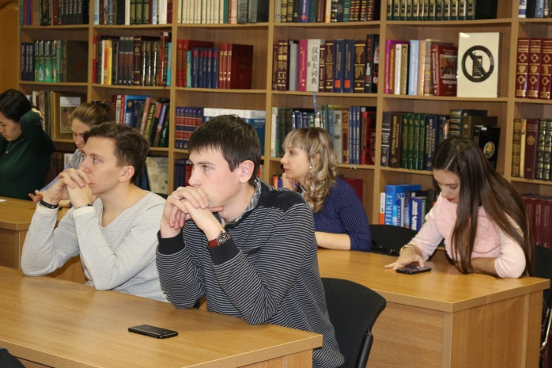
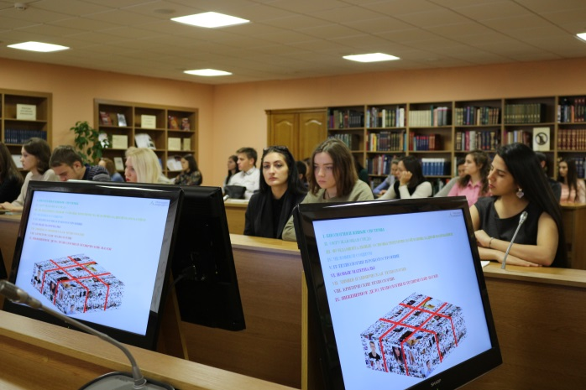
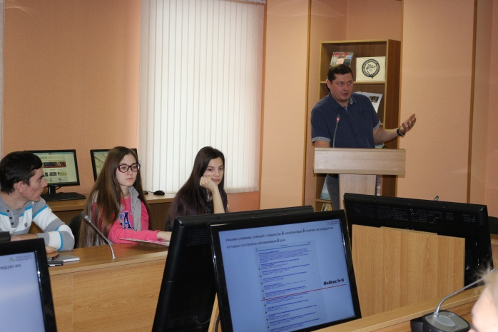
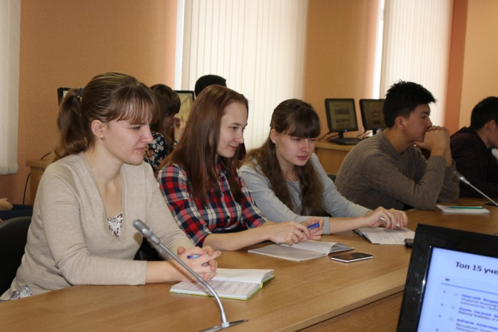
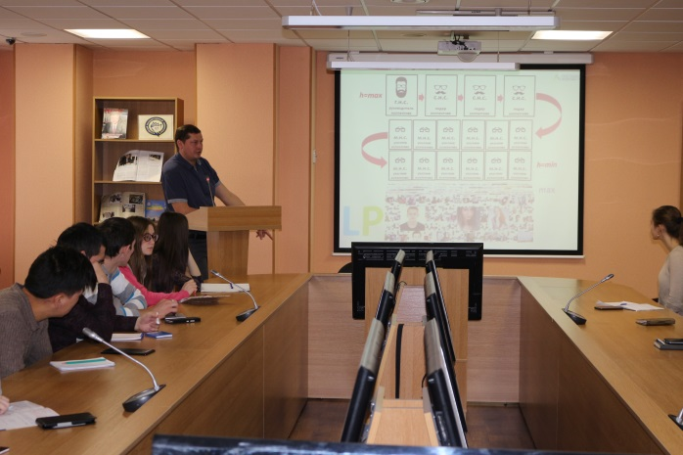
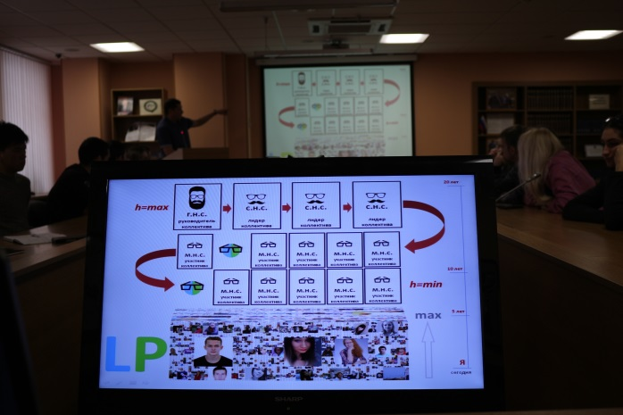
29 ноября 2016 года в Алтайском государственном университете состоялась
презентация Интернет портала «Мой проект будущего»

Slide 3
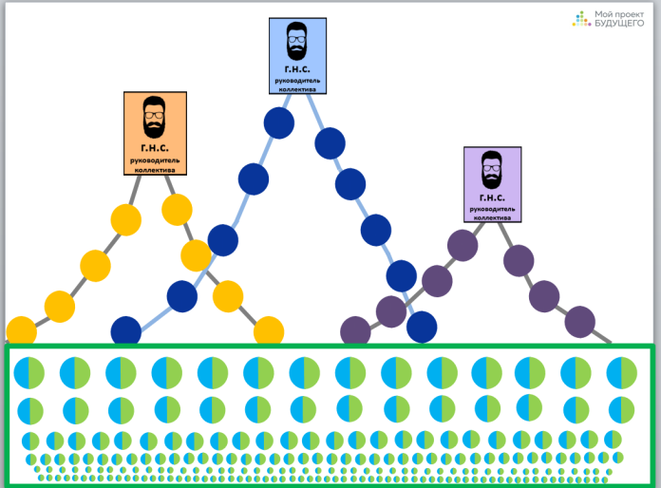
Интернет портал – консолидирующий информационный ресурс, содержащий информацию о научных школах, реализуемых крупных проектах, научной инфраструктуре, о востребованных специалистах в научных коллективах –
все необходимое для построения индивидуальной траектории обучения и освоения исследовательских компетенций
Специализированный раздел сайта «Компас будущего» предназначен для консультирования студентов по вопросам трудоустройства с учетом современных и перспективных требований рынка труда

Slide 4
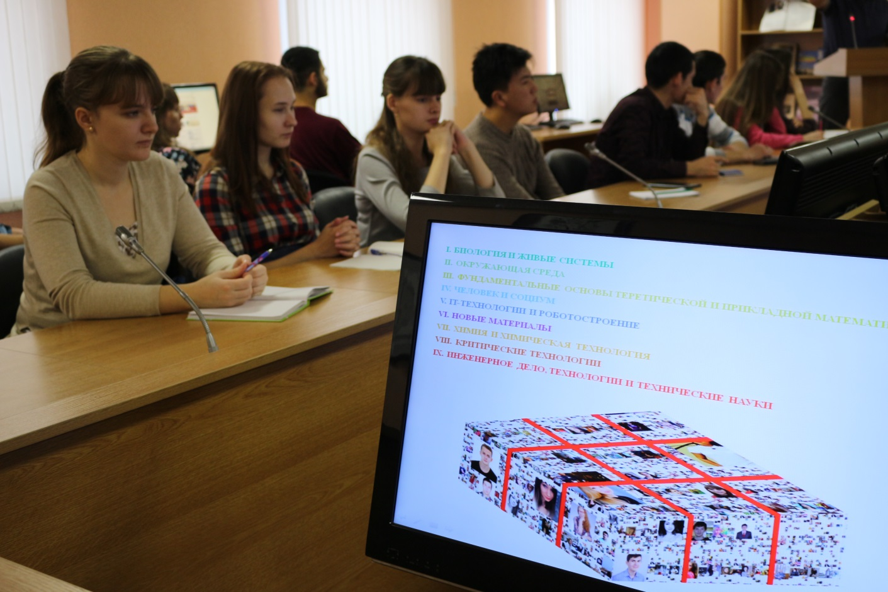
Все потенциальные участники
и сами научные коллективы аффилированы за девятью научными плоскостями:
биология и живые системы;
окружающая среда;
фундаментальные основы теоретической и прикладной математики;
человек и социум;
IT-технологии и роботостроение;
новые материалы;
химия и химическая технология;
критические технологии;
инженерное дело,
технологии и тех.науки

Slide 5
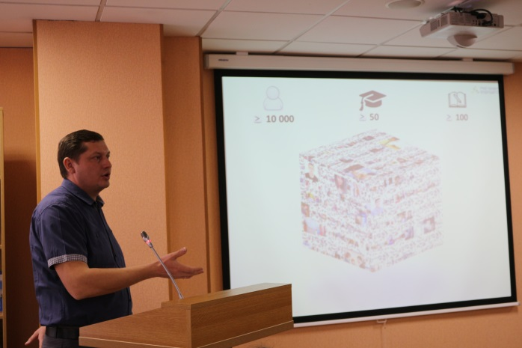
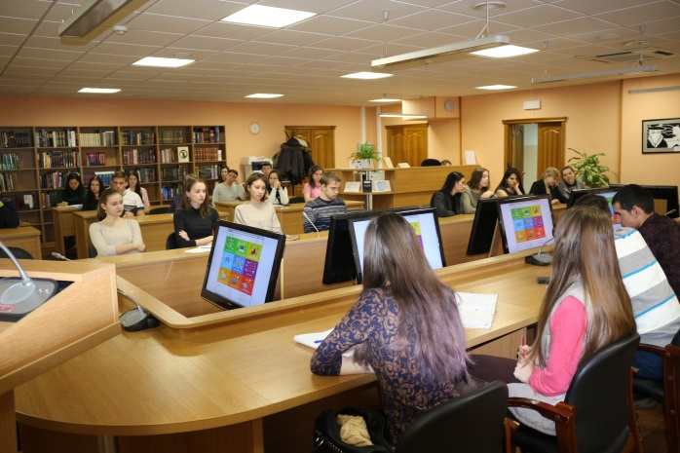
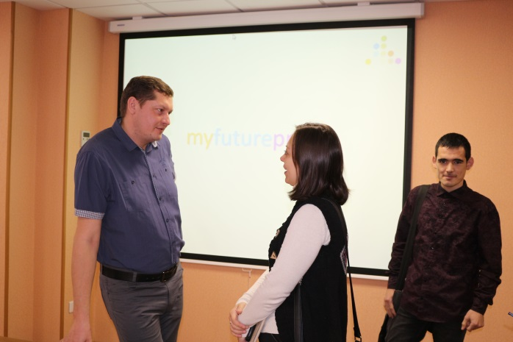
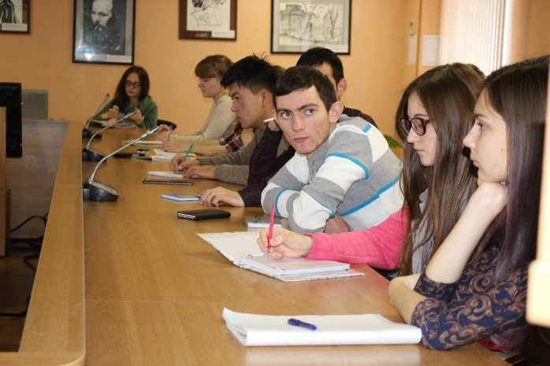
На презентации интернет-портала «Мой проект будущего» присутствовали
представили всех факультетов Алтайского государственного университета

Slide 6
